Slide 1

Поиск аналогов товаров
От запроса пользователя к метрикам nDCG и LLM-судье

Slide 2
Содержание
Содержание
Содержание
1
Постановка задачи и данные
2
Работа команды: 3 группы
3
Поиск на эмбеддингах
4
Оценка качества и метрики
5
Золотой стандарт и выводы

Slide 3
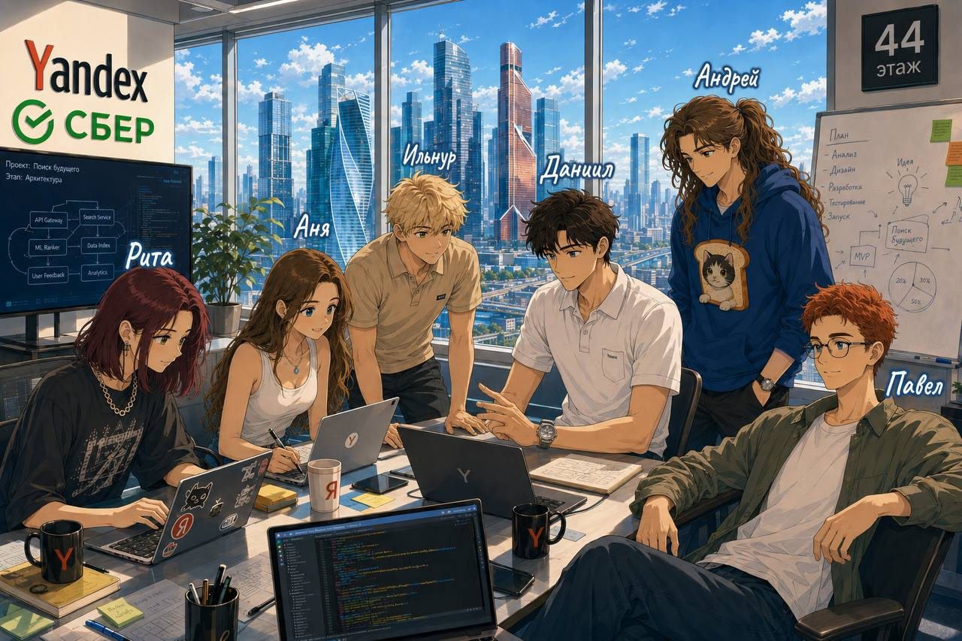
Наша команда

Slide 4
Участники
1
Баженова Маргарита (Иннополис)
1
2
Патеев Ильнур (МФТИ)
3
Рашева Анна (МФТИ)
4
Файзулин Андрей (МФТИ)
5
Фирсов Павел (ВШЭ)
1
5
Яковлев Даниил (МФТИ)
6

Slide 5
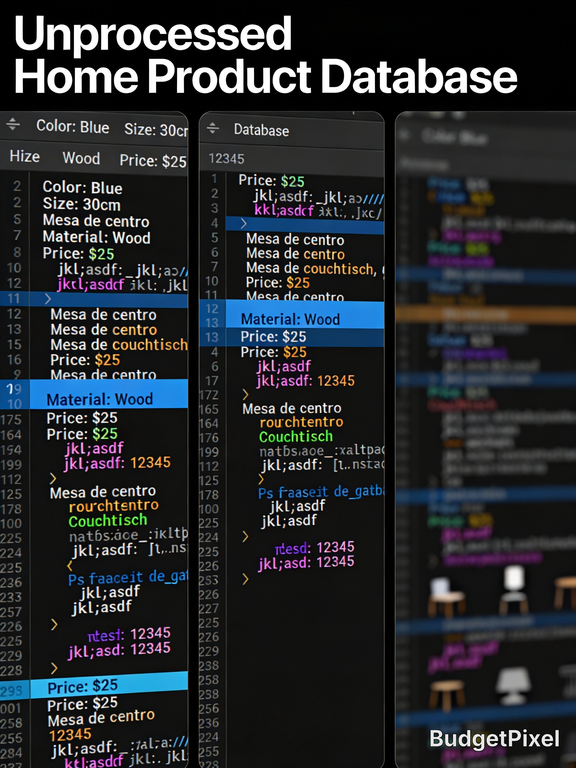
Специфика данных
1
Данные не приведены к единому виду
2
Много опечаток и лишней информации
3
Данные на разных языках
4
Нет размеченных данных
5

Slide 6

Постановка задачи
01

Slide 7

В свободном текстовом виде поступают описания товаров, нужно пострить систему, которая по запросу клиента автоматически находит аналоги товаров и выдает ранжированный список самых релевантных товаров

Slide 8
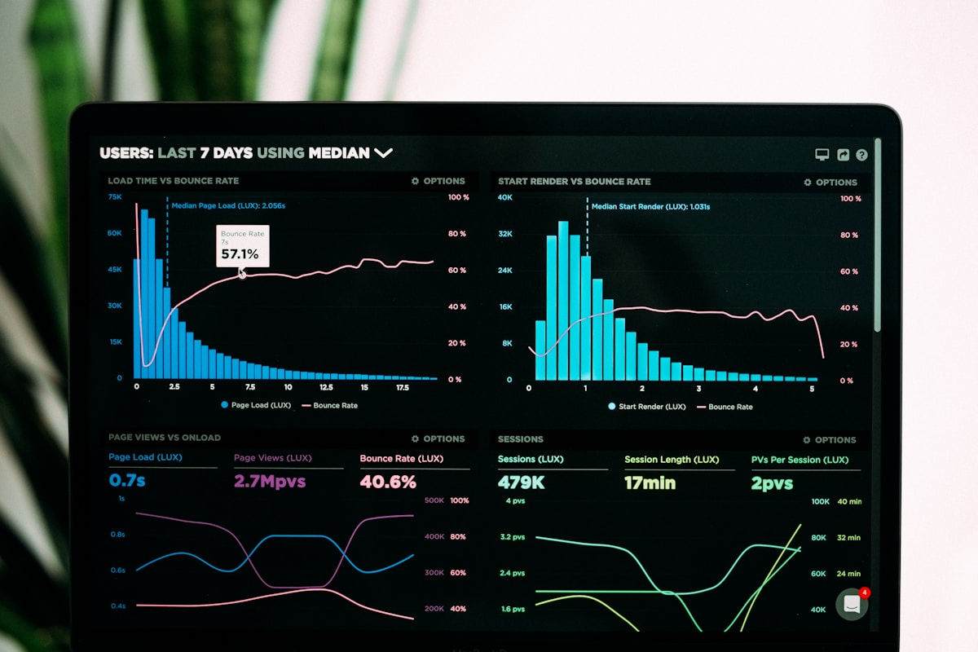
Цели каждой из групп
Сырые данные
Очистка и нормализация
LLM-парсер запроса
Поисковая система
top-20
LLM-судья +
метрики для оценки
Группа 1: нужно очистить данные и привести к удобному общему виду
Группа 2: необходимо создать многоэтапную систему поиска аналогов товаров
Группа 3: создать gold dataset и метрики для обучения и оценки работы поиска

Slide 9
3 направления работы
Группа 1 · Данные
5 CSV-таблиц → единый каталог
Исправление опечаток как Т9 и очистка данных от мусора
Выделение характеристик, приведение к единому виду
Группа 2 · Поиск
BM25 для поиска точного совпадения по словам
Эмбеддинги + FAISS HNSW
Сравнение запроса и товара по эмбендингам
top-20
Группа 3 · Оценка
LLM-судья (0–3) и метрики
nDCG@20, Precision@5
Золотой стандарт (Kimi K2.6)

Slide 10

Группа 1 · Данные
02

Slide 11
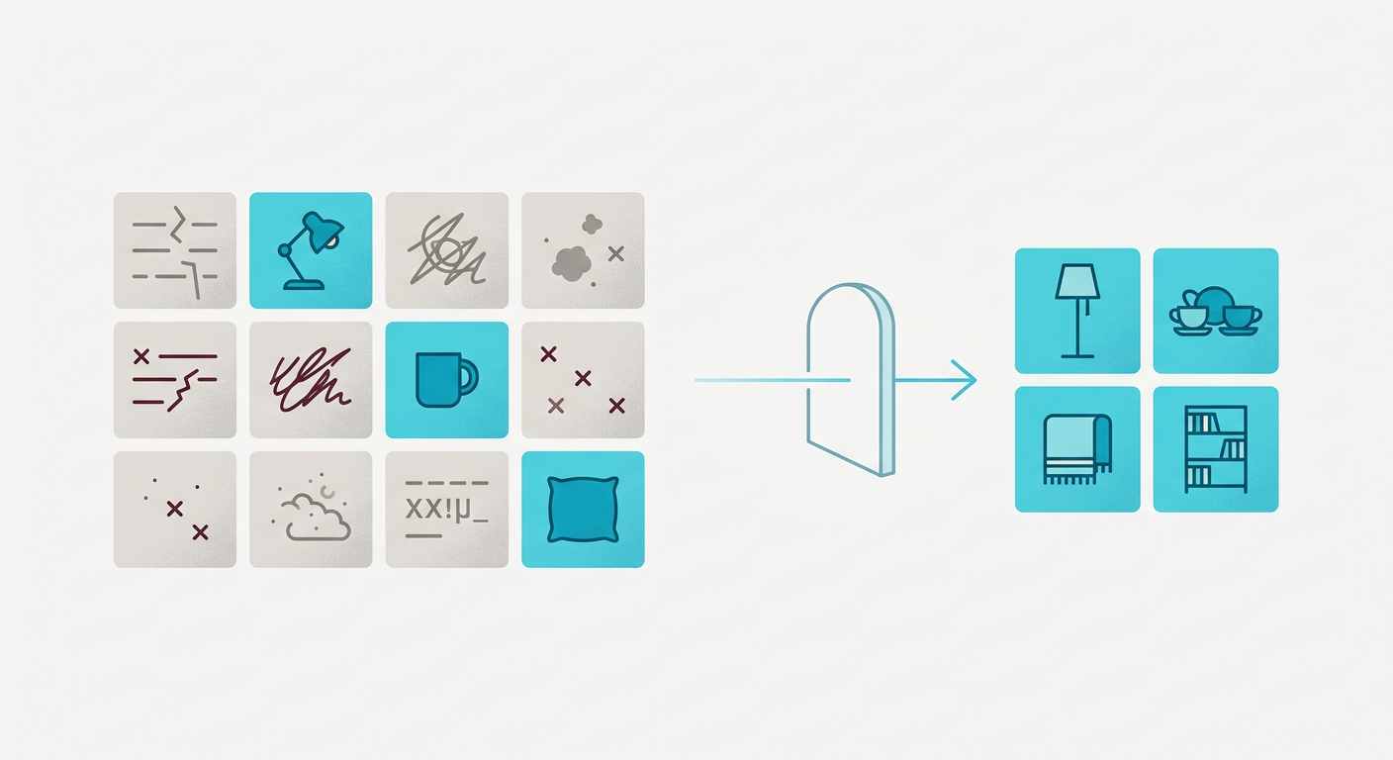
Очистка и подготовка каталога
5 массивов данных: единые колонки, ID, артикул
Сбор характеристик (тип, цвет, габариты…)
Исправление опечаток и неформальных запросов через LLM-парсер
единый вид полей

Slide 12
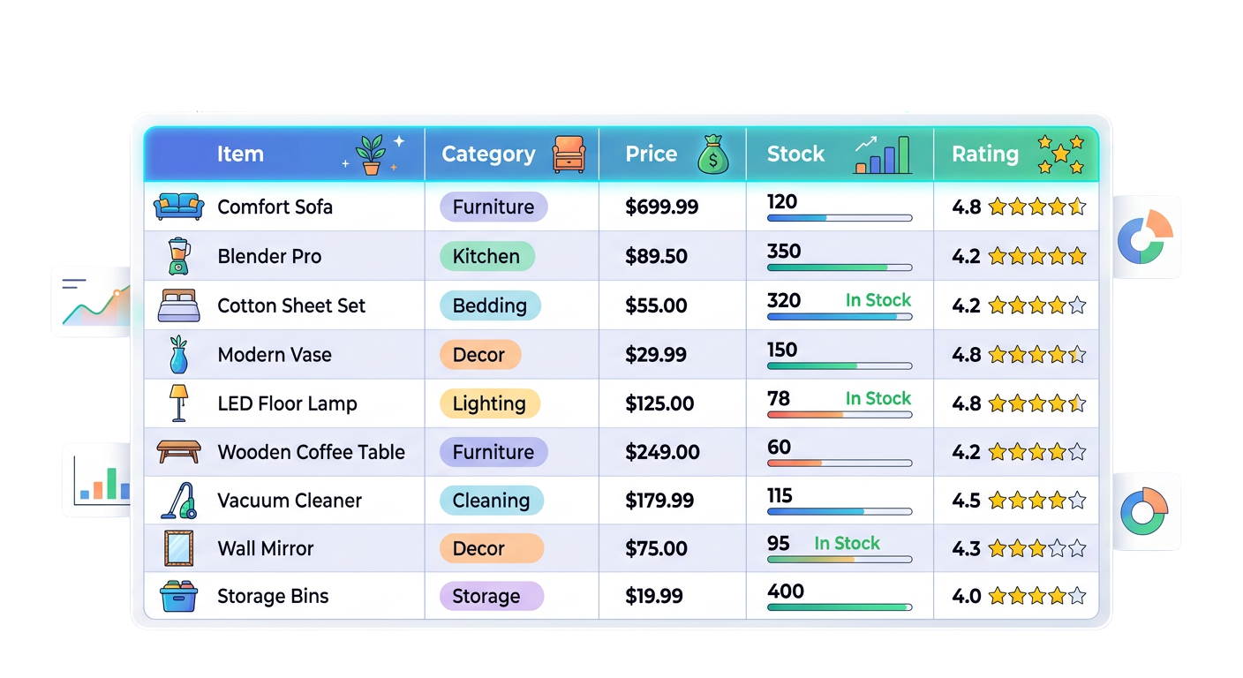
Масштаб каталога
4 894
товаров
5
таблиц CSV
100+
запросов

Slide 13
Парсинг входной строки
Ст0л белый «Орхидея» 160х80 дуб черешчатый для кухни
- ключевое слово
Домен
- ошибки
Характеристики
- материал
- размер
- цвет
- остальное

Slide 14
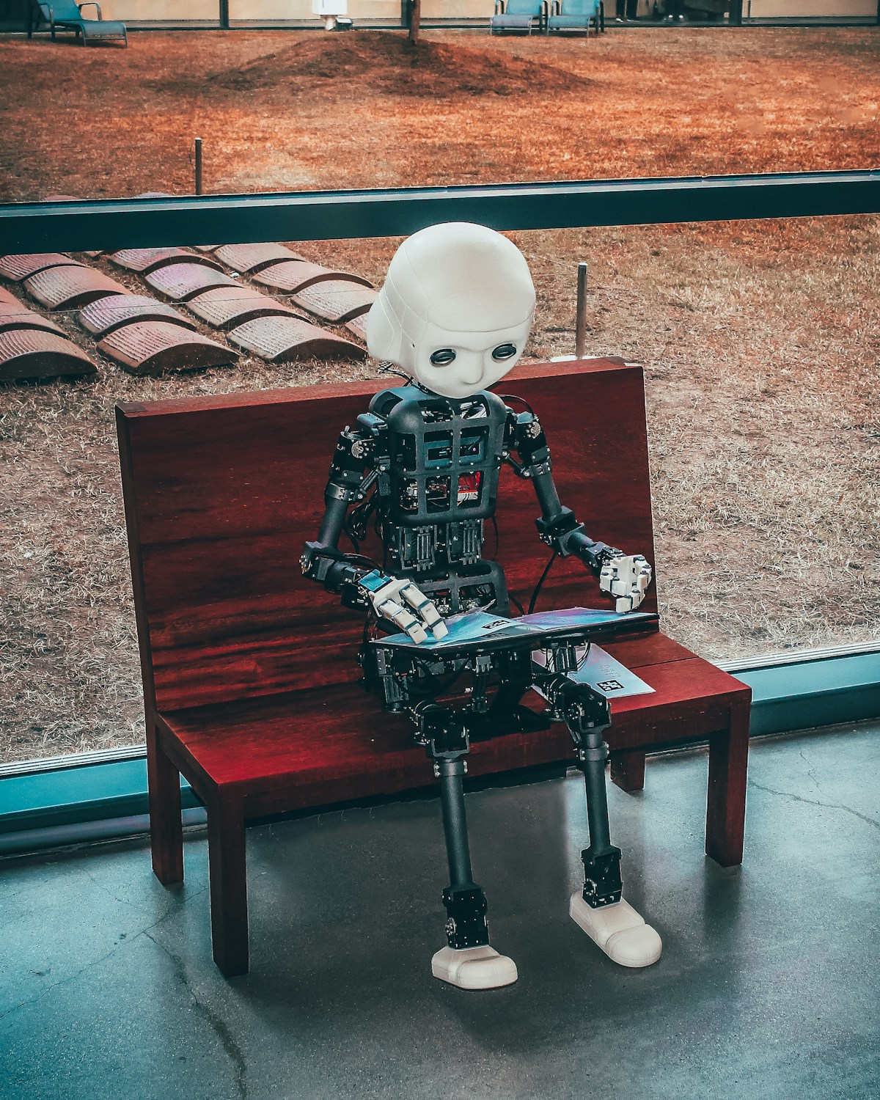
Группа 2 · Поиск
03
Фото: Unsplash

Slide 15
Сравнение запроса и товаров
- Нам поступает домен, тип товара и характеристики
- Через BAAI/bge-m3 + FAISS находятся товары по смысловой близости → выбираем топ-1000 товаров
- Считаем BM25 по совпадению слов и эмбендинги по характеристикам
- Каждый признак умножается на свой вес → суммированная final_score
- Товары сортируются по final_score
- Пользователь видит топ-20 самых релевантных товаров

Slide 16
Группа 2: ранжирование
1
Парсер
project.py
2
BM25
текст
3
FAISS
bge-m3
4
Поля
embedding_score
5
Top-20

Slide 17
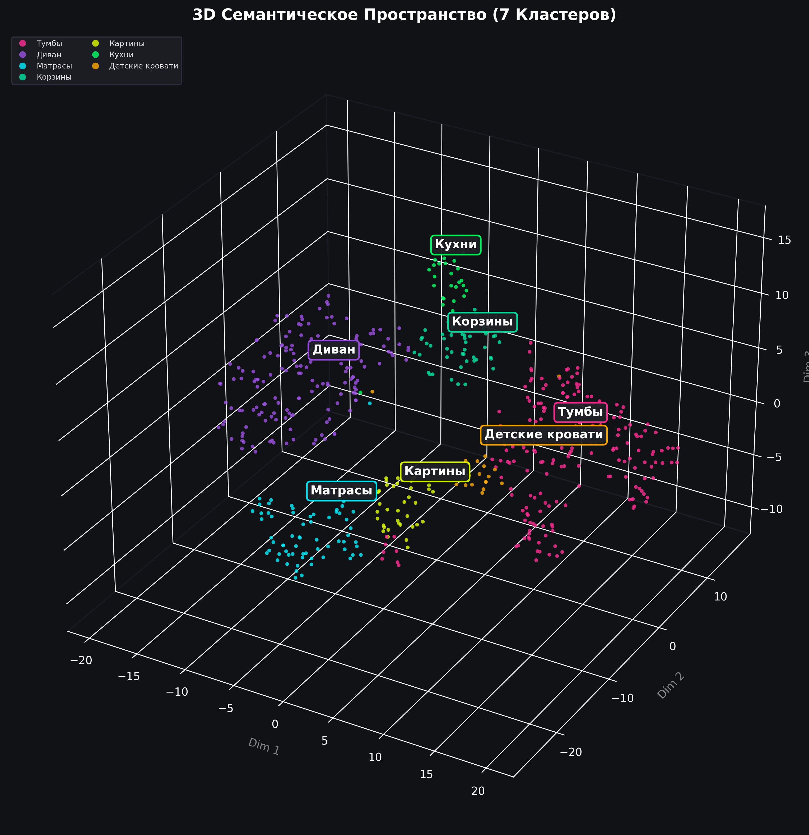
Визуализация разделения
по кластерам

Slide 18
Группа 3 · Оценка
04
Оценка поиска мебели · ann + evaluation · 13 / 23
Фото: Unsplash

Slide 19
Семантическая оценка
gpt-oss-120b · HydraGPT
Попарно: запрос + карточка товара
Ответ: объяснение + score 0–3
Записывать в кэш оценки

Slide 20
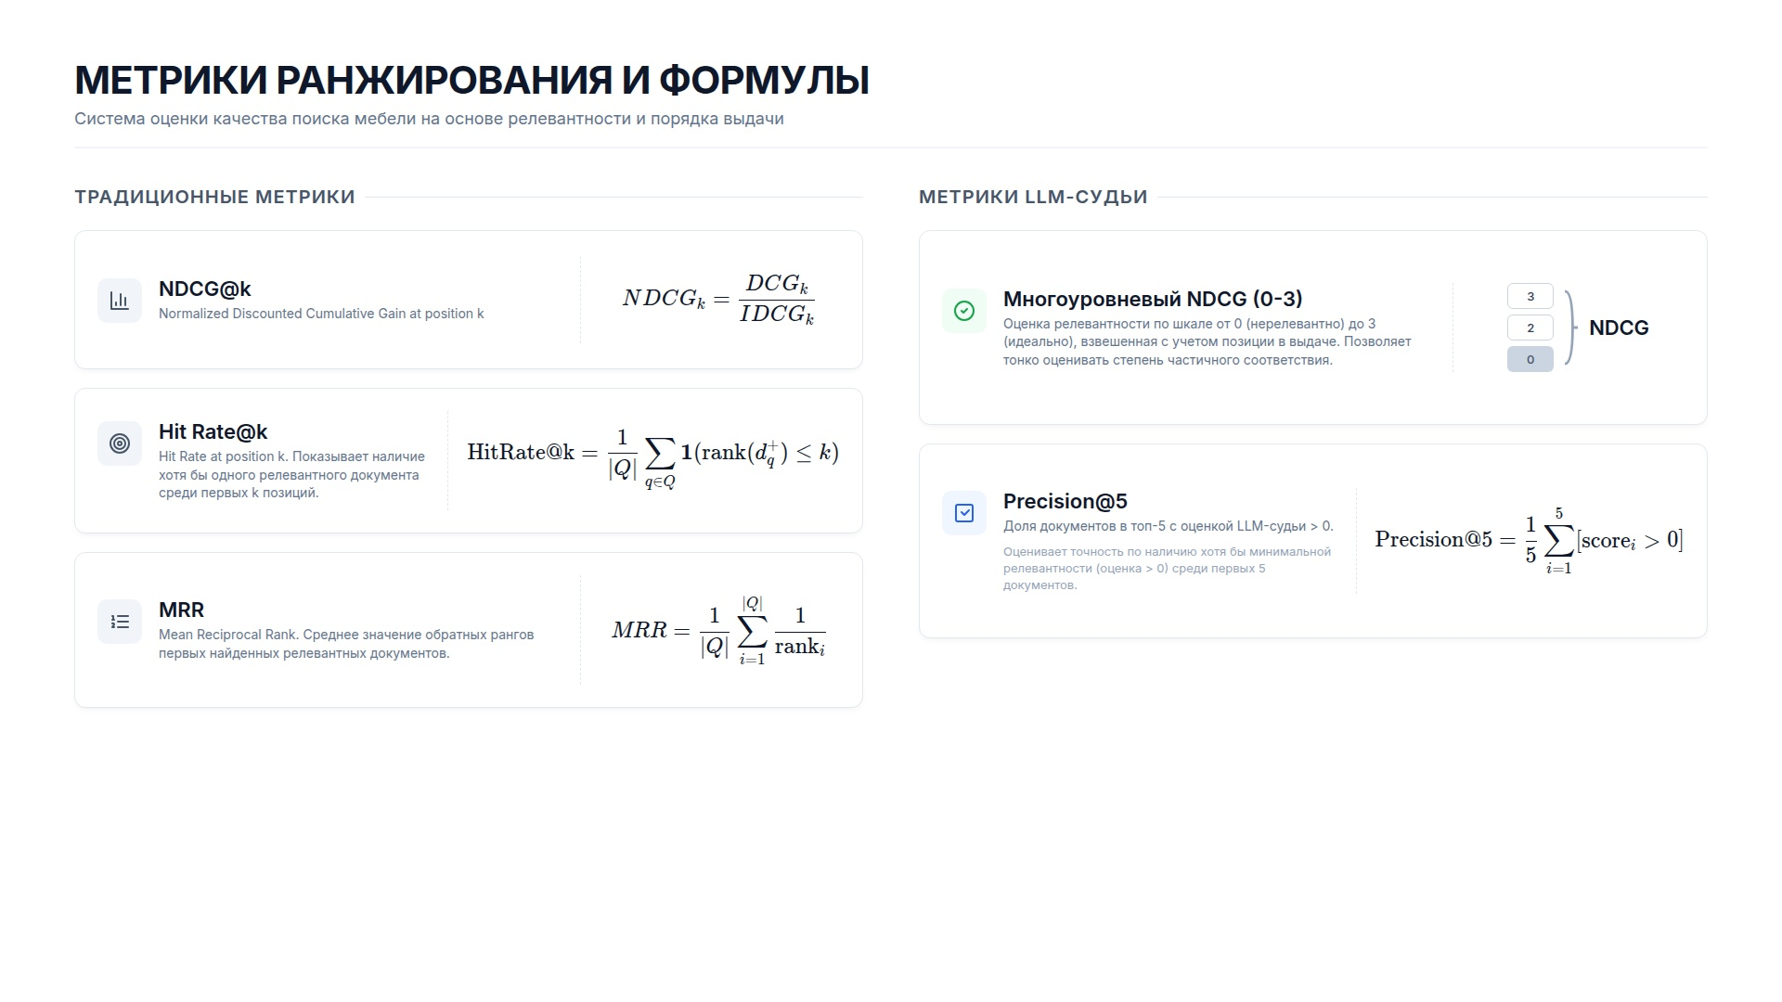

Slide 21
Шкала LLM-судьи
3
Отличное совпадение
≤1 отличие по характеристикам
2
Хорошее
≤2 отличия
1
Частичное
смежные категории
0
Мусор
нерелевантно

Slide 22
nDCG@20
sᵢ – оценки от llm-судьи
DCG = Σ sᵢ / log₂(i+1)
nDCG = DCG / IDCG
Чувствителен к позиции в выдаче
Фото: Unsplash

Slide 23
Precision@5
P@5 = (релевантных в топ-5) / 5
Качество первого экрана
Дополняет nDCG

Slide 24
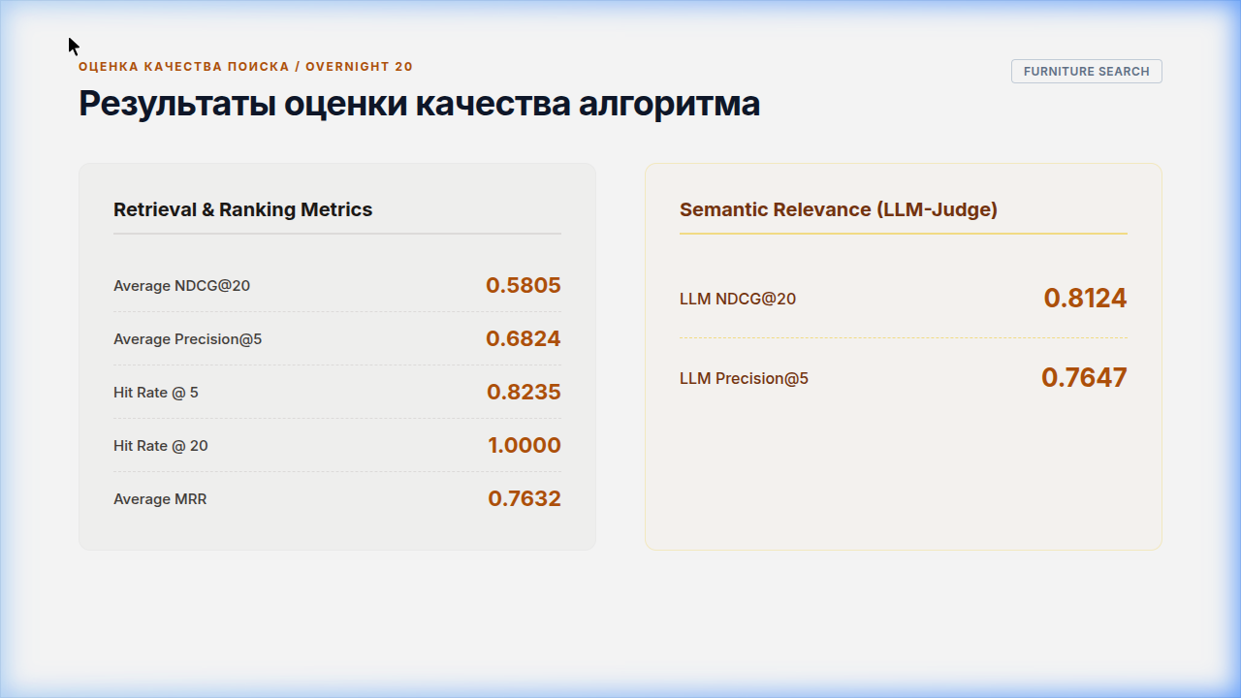
Precision@5
P@5 = (релевантных в топ-5) / 5
Качество первого экрана
Дополняет nDCG

Slide 25

Эталон и выводы
05

Slide 26
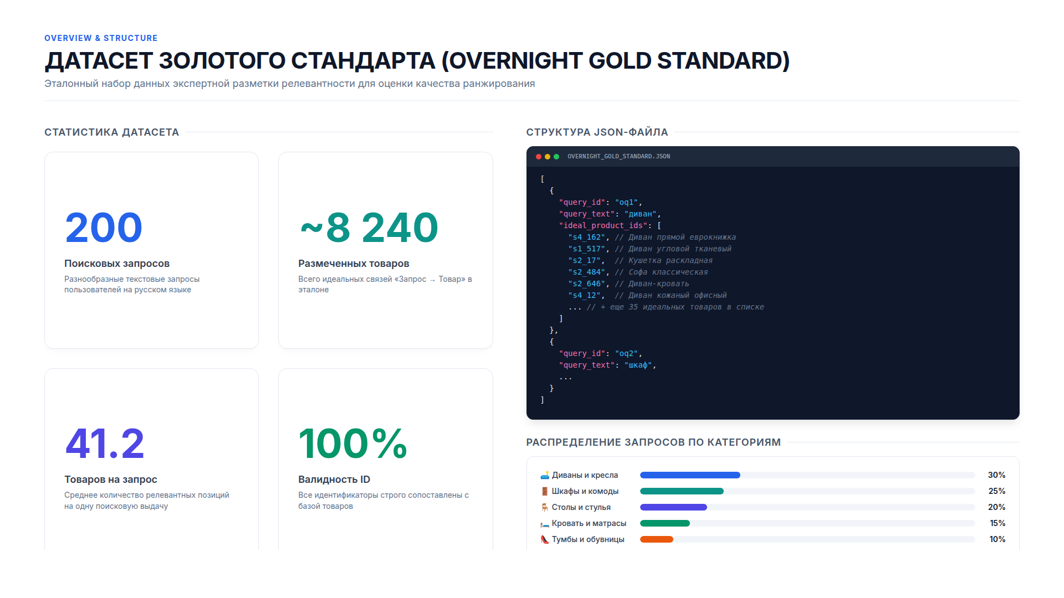
Gold dataset
smart_gold_standard — 15 запросов
overnight — 200 × 40 товаров
Визуальные отчёты

Slide 27
Пример запроса
«белая кровать 160»
s5_582 — Кровать-карета, 160×200
s1_386 — Кровать Орхидея, белый
s5_16 — Кровать-карета

Slide 28
Выводы
Группа 1: чистые данные и структура запроса
Группа 2: семантический поиск на эмбеддингах
Группа 3: метрики и золотой стандарт

Slide 29

Спасибо за внимание!
Вопросы?

